Slide 1

МБОУ «Школа №42» Приволжского района г.Казани
Презентация кабинета
биологии

Slide 2
Содержание
Назначение кабинета
Документация кабинета биологии
Основные принципы оформления кабинета биологии

Slide 3
Назначения кабинета
Кабинет биологии - особое учебное подразделение школы, оснащенное учебным оборудованием, которое содействует активной познавательной деятельности учащихся на уроках, во внеурочной, внеклассной работе.
Цели и задачи кабинета
Цель работы кабинета биологии
- создание оптимальных условий для организации образовательного процесса в соответствии с Федеральным компонентом государственного стандарта общего образования по биологии.
Задачи:
- организация работы по оснащению кабинета в соответствии с требованиями Минобрауки России;
- совершенствование научно-методической, дидактической базы кабинета путем самостоятельного создания педагогом раздаточного и стендового демонстрационного материала для учащихся в соответствии с Программами по биологии;
- систематизация материала для организации внеурочной деятельности по направлениям: подготовка к олимпиадам и молодежным чемпионатам, проектная и исследовательская деятельность школьников, работа с классным коллективом

Slide 4
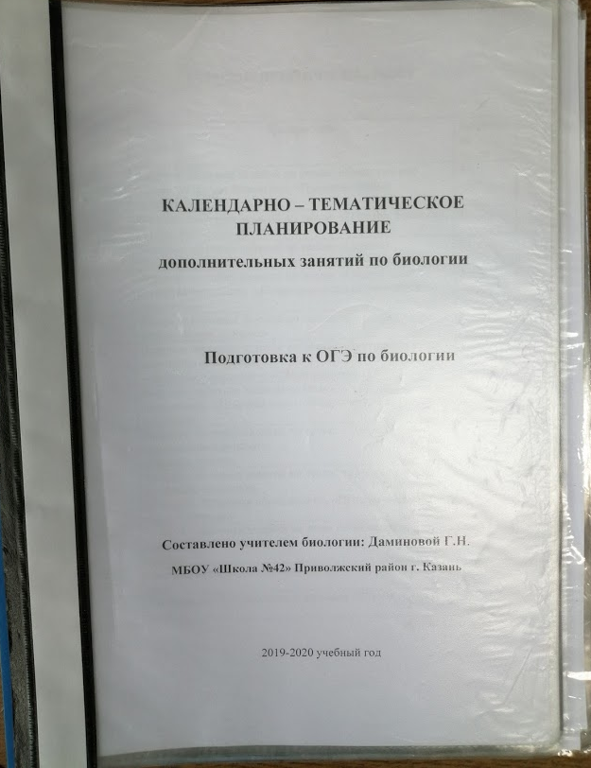
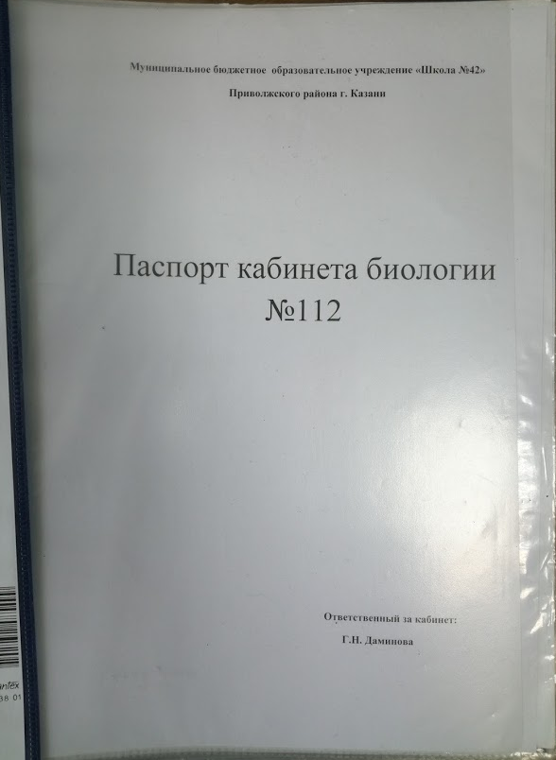
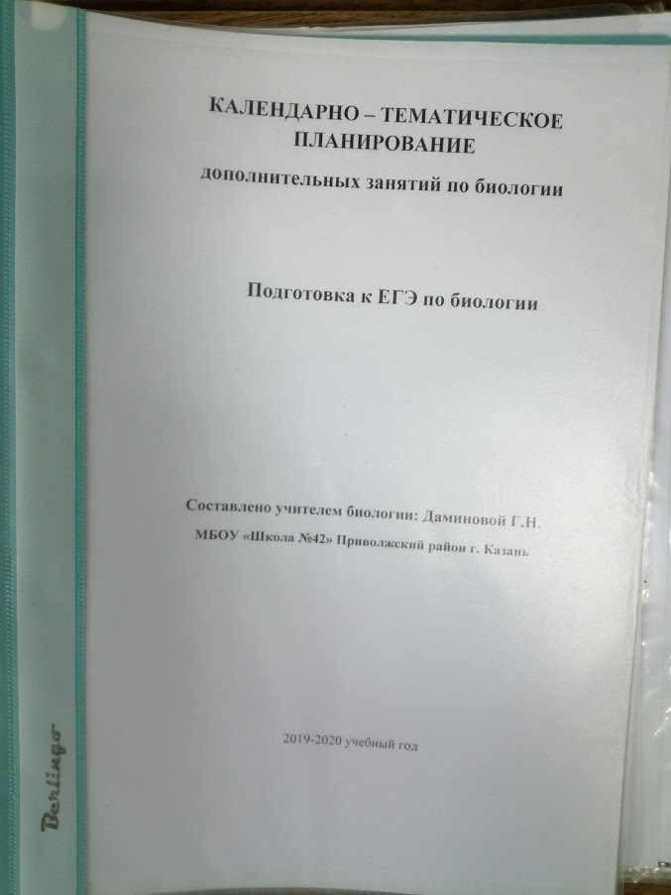
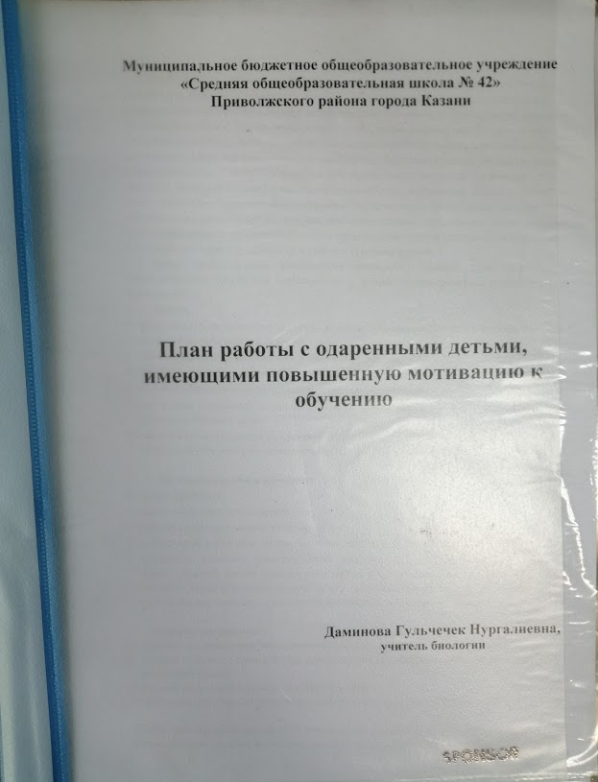
Кабинет биологии
инструкции по тб РМО.doc
Оснащение кабинета биологии по ФГОС.docx
ПАСПОРТ КАБИНЕТА №112.doc
План работы с неуспевающими.docx

Slide 5
1. Учебная зона
2. Рабочее место учителя
3. Классный уголок
4. Книжный уголок
5. Уголок творчества
6. Работа с одаренными детьми
7. Учебно-информационные стенды
8. Методическая литература
Основные принципы оформления кабинета биологии

Slide 6
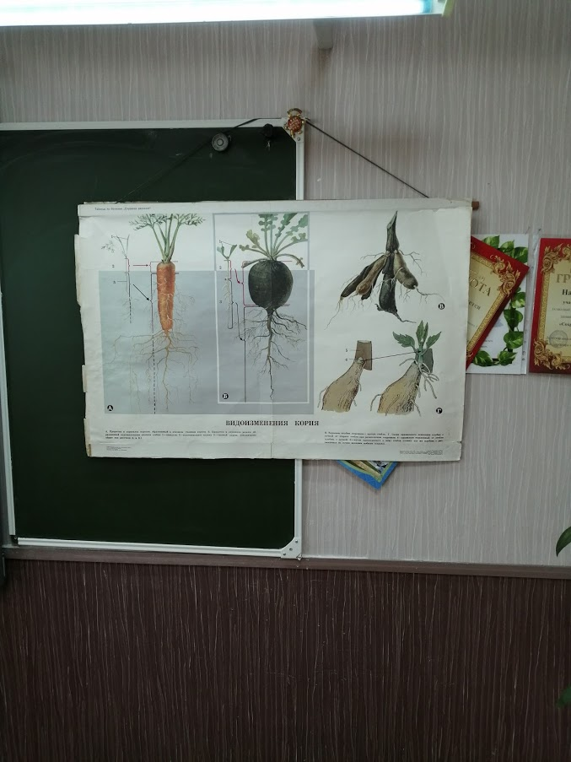
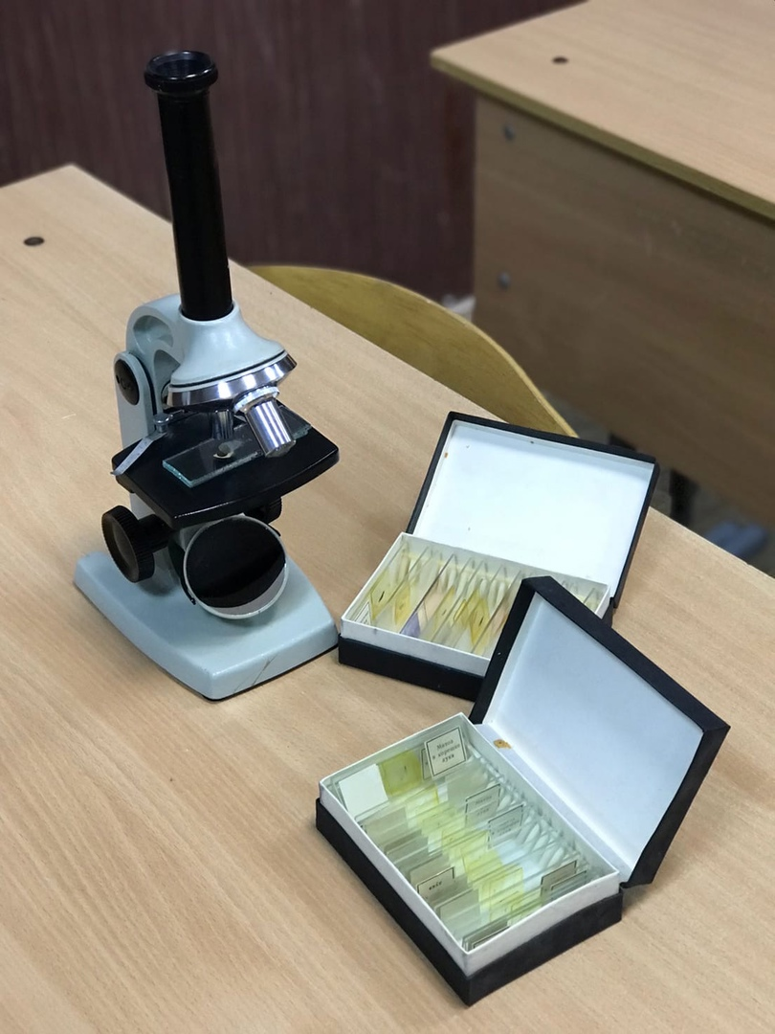
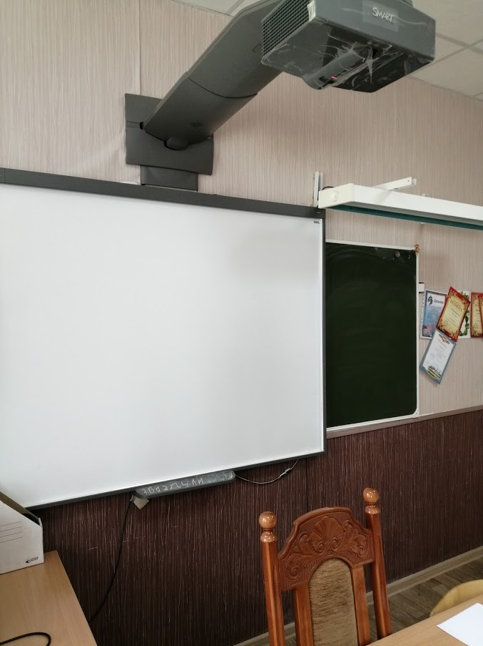
Учебная зона

Slide 7
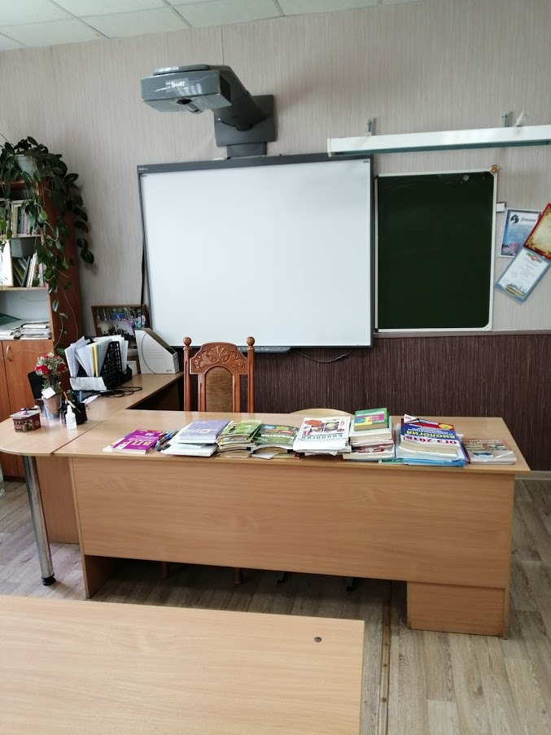
Рабочее место учителя

Slide 8
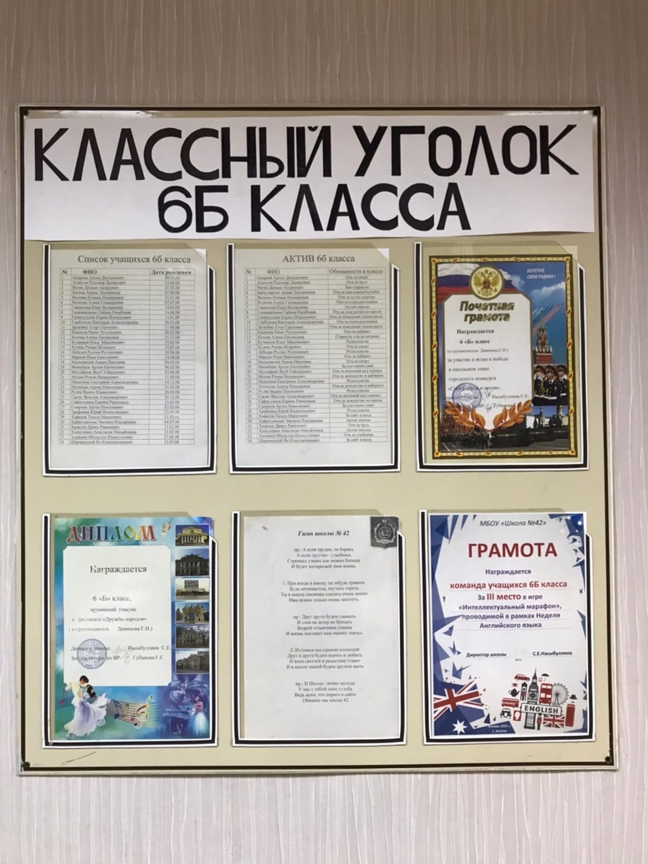
Классный уголок

Slide 9

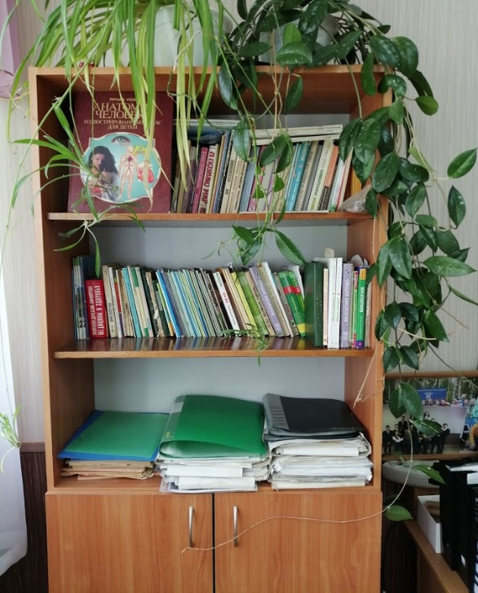
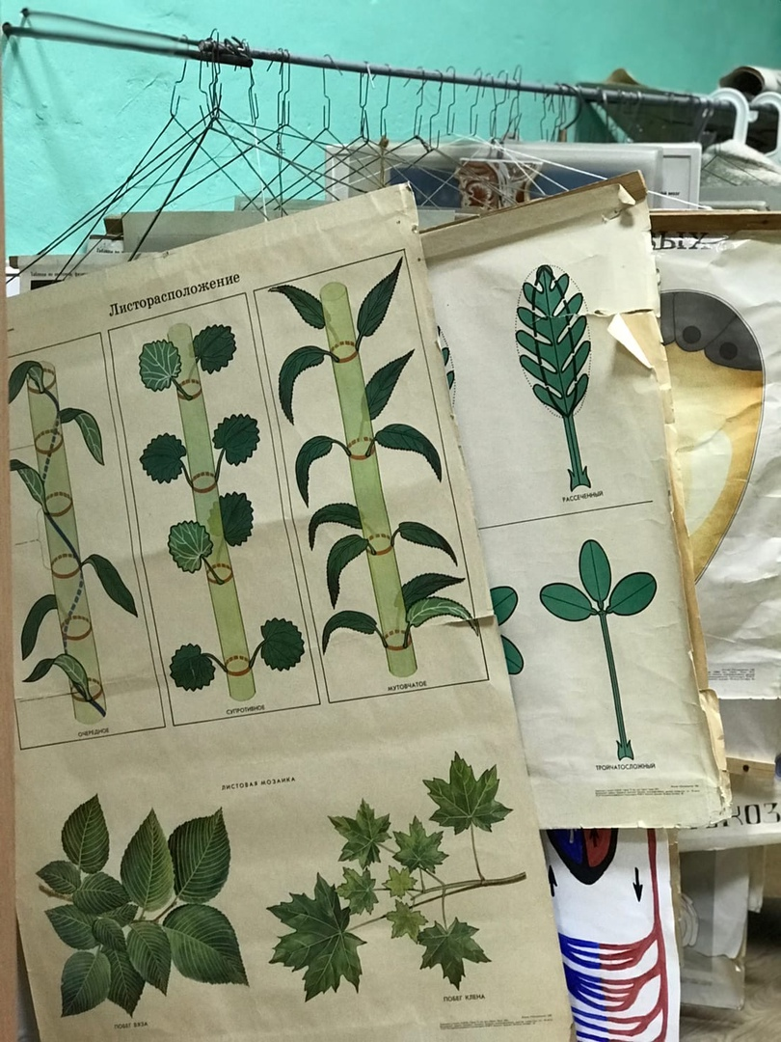
Книжный уголок

Slide 10
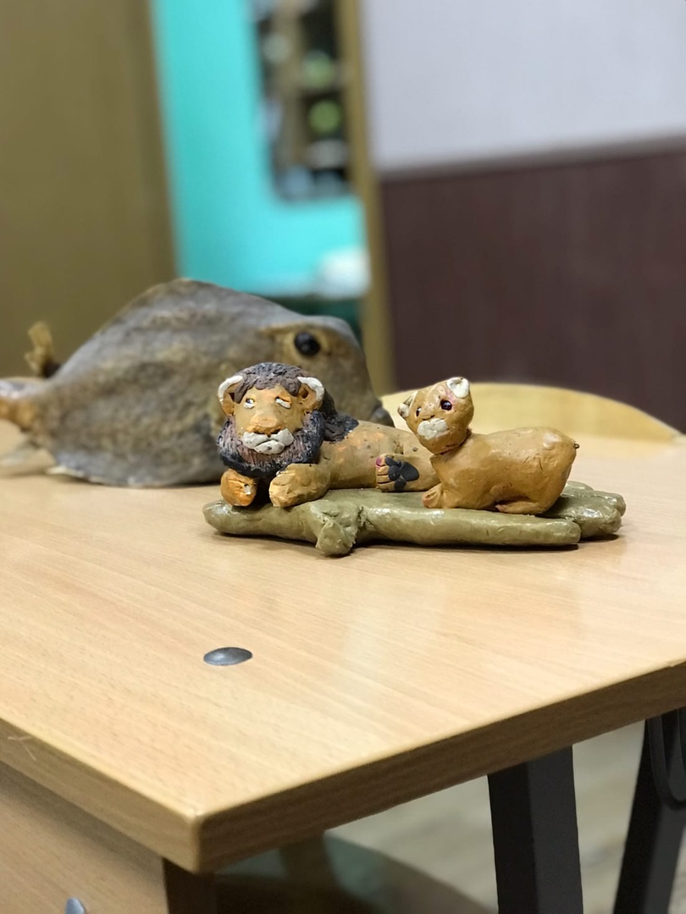
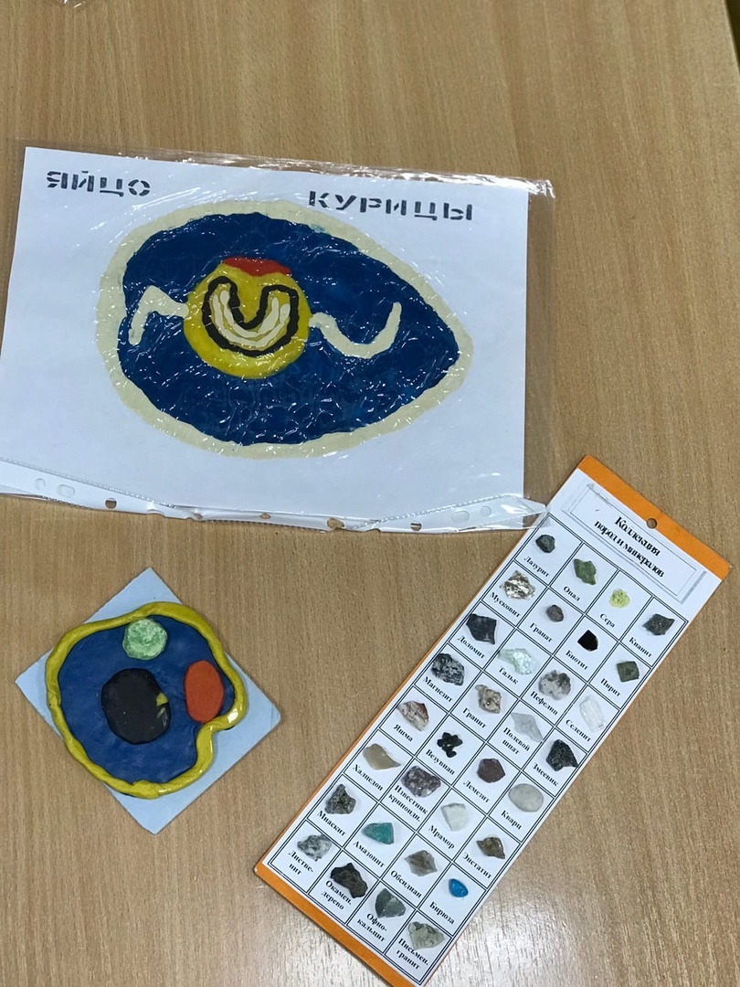
Уголок творчества

Slide 11
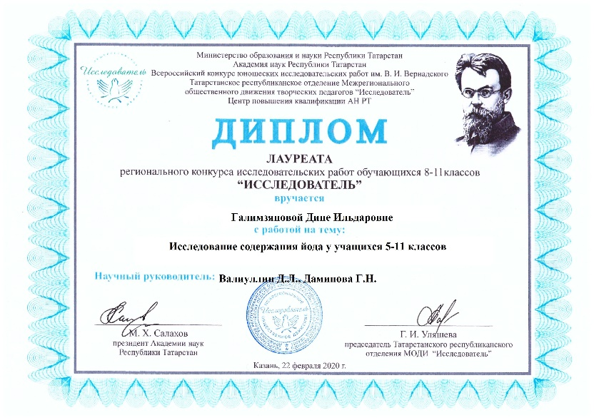
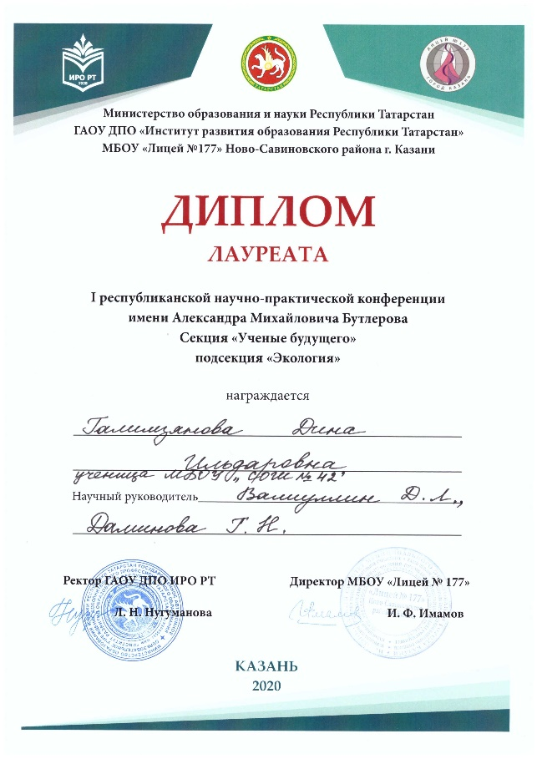
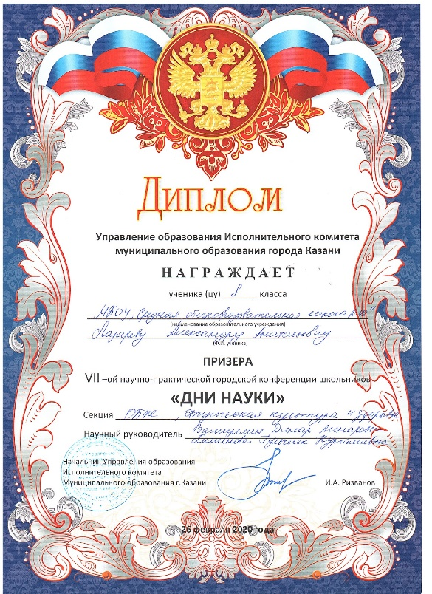
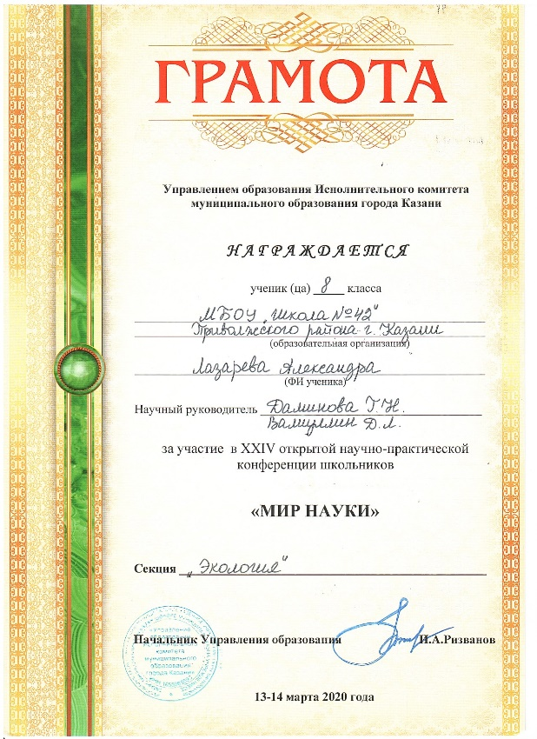
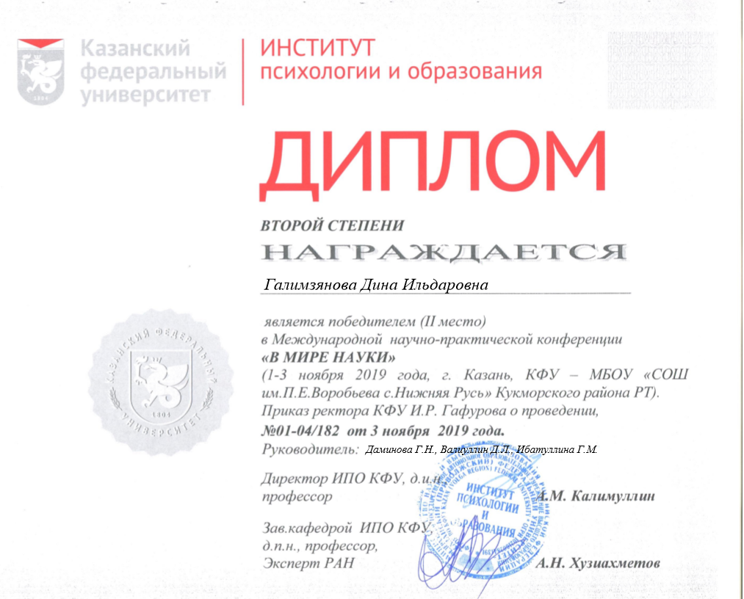
Работа с одаренными детьми

Slide 12
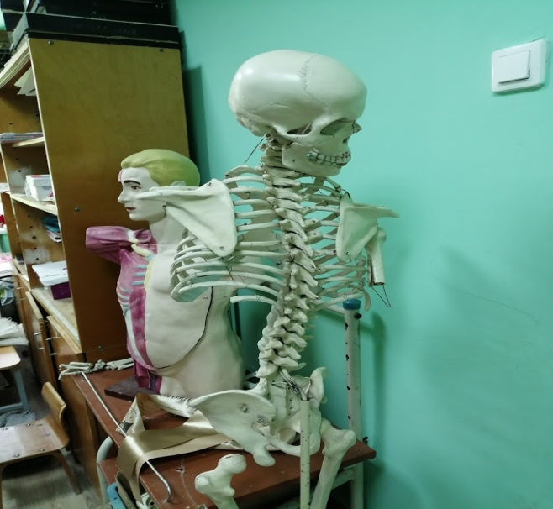
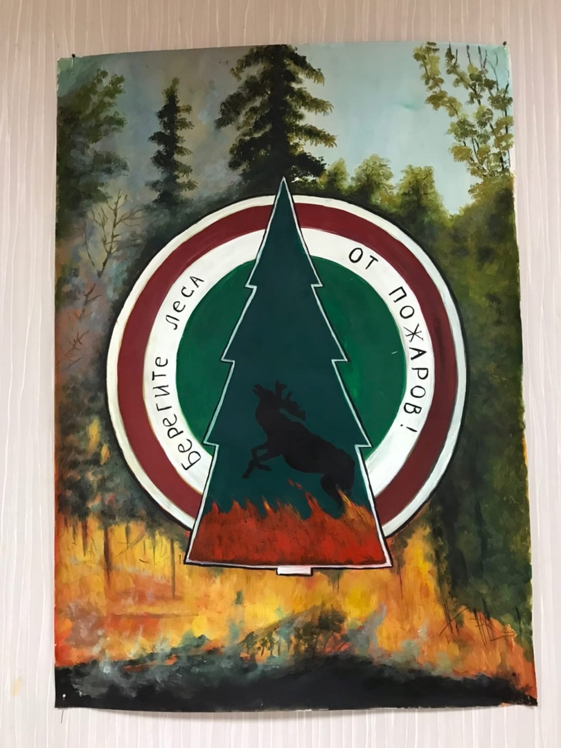
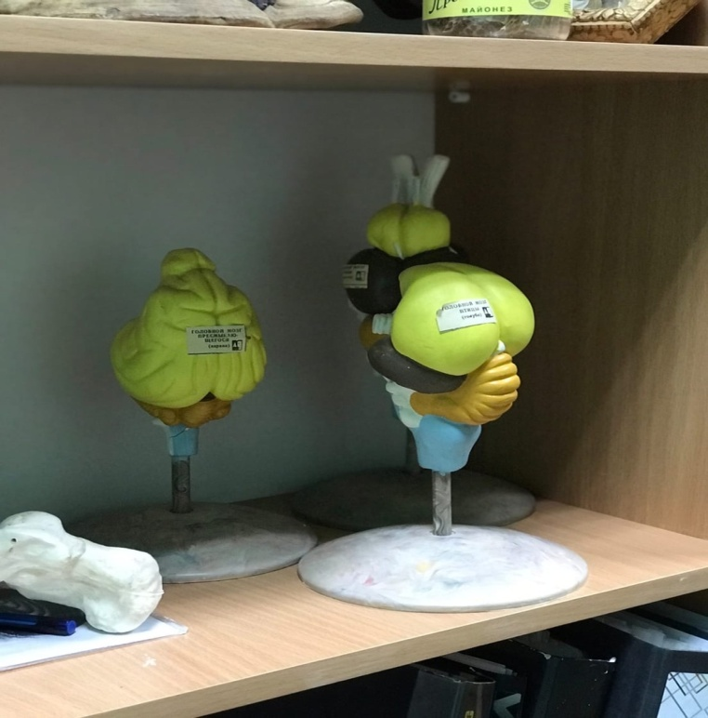
Учебно-информационные стенды

Slide 13
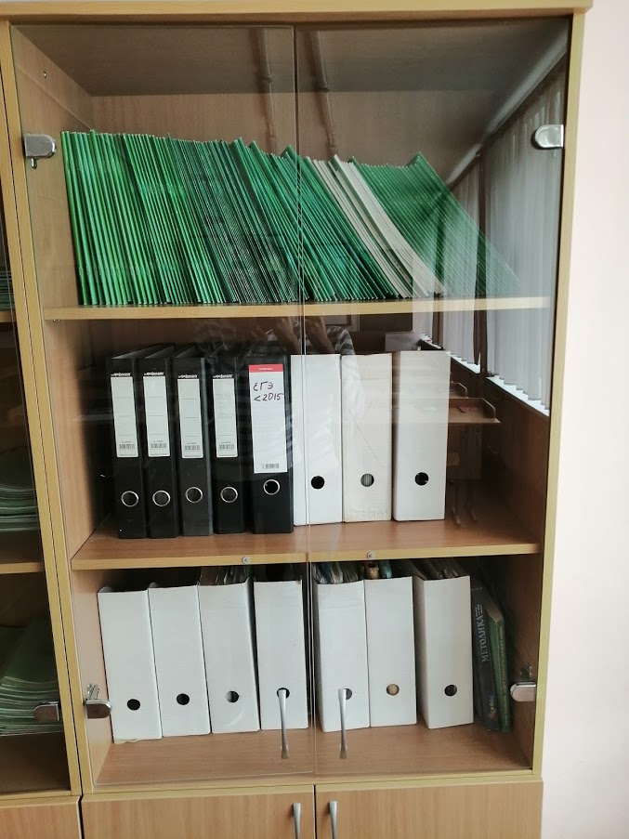
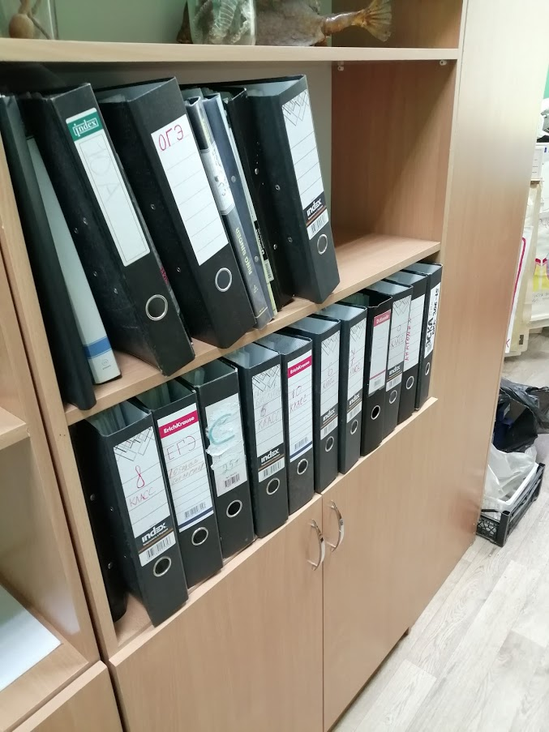

Методическая литература

Slide 14
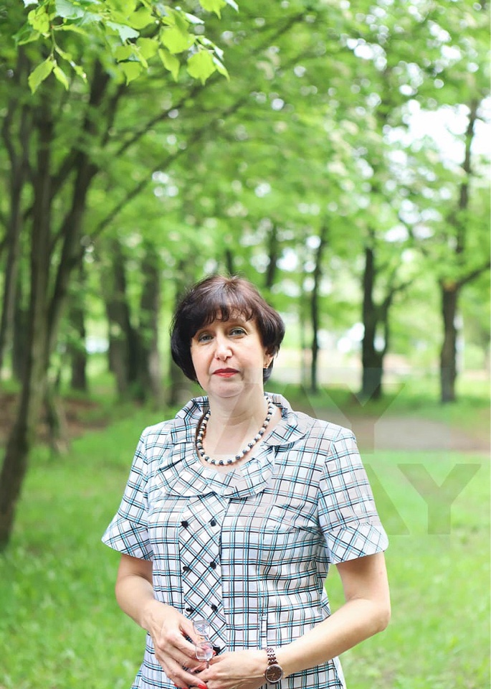
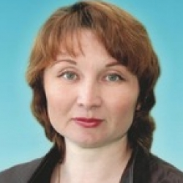
Учителя биологии
Шарафуллина Миляуша Исламовна
– учитель биологии высшей квалификационной категории
Даминова Гульчечек Нургалиевна
– учитель биологии высшей квалификационной категории

